Slide 1

Massimo Fioravanti
Supervisori: Giacomo Boracchi, Antonio Miele, Diego Carrera
Progetto Ingegneria Informatica
POLITECNICO DI MILANO

Slide 2

Introduzione
POLITECNICO DI MILANO

Slide 3
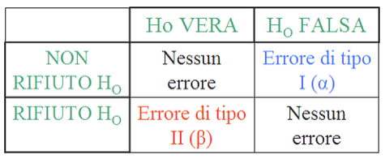
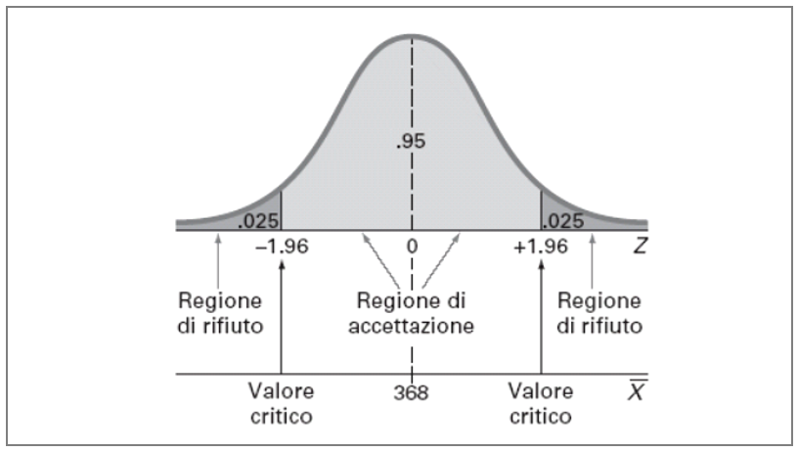
Test di ipotesi
Ho: un oggetto appartiene ad una popolazione
H1: un oggetto non appartiene ad una popolazione
Si confronta il valore dell’oggetto contro i valori critici, detti anche soglie. Se il valore della soglia è superato allora Ho è rifiutata.
POLITECNICO DI MILANO

Slide 4
Permutation Test
POLITECNICO DI MILANO

Slide 5
Obiettivi
POLITECNICO DI MILANO

Slide 6
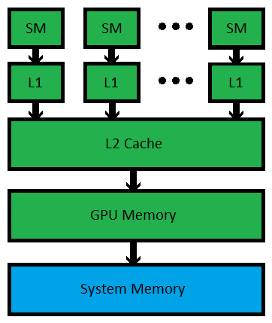
GPU layout
Registri locali
Memoria locale
Memoria Globale
Ram
Layout esecuzione
POLITECNICO DI MILANO

Slide 7
Version1
POLITECNICO DI MILANO

Slide 8
Version2
POLITECNICO DI MILANO

Slide 9
Version3
POLITECNICO DI MILANO

Slide 10
Falsi Allarmi
POLITECNICO DI MILANO

Slide 11
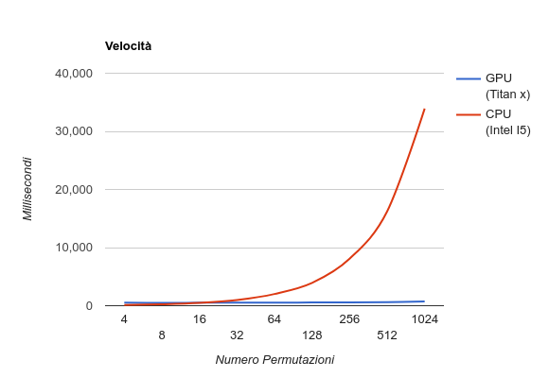
GPU vs CPU
POLITECNICO DI MILANO

Slide 12
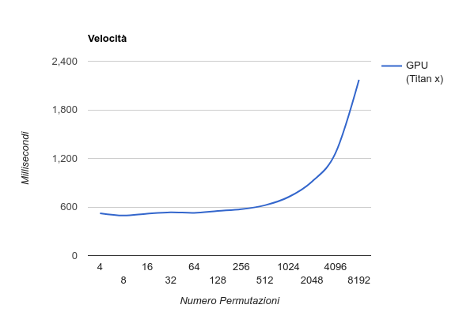
Velocità gpu nel dettaglio
POLITECNICO DI MILANO

Slide 13
Conclusioni
POLITECNICO DI MILANO

